Slide 1

05
空 间 可 达 性

Slide 2
空间可达性
基 础 分 析
空间关系的描述
邻近度分析
叠加分析
网络分析
距离关系 方位关系
拓扑关系 相似关系
缓冲区分析
泰森多边形分析
矢量叠加分析
栅格叠加分析
连通分析 路径分析
定位与配置分析
模 型 应 用
概念理论
测算模型
方法评价
概念理解
本质特征
度量评价
基于空间阻隔 基于机会累积 基于空间相互作用
模型比较
验证优化
等值线法 移动搜索法
两步移动搜索法
距离法
势能模型法

Slide 3
空间距离关系
两点在标准坐
标系的绝对距和
两点的各
坐标数值差的最大值
闵可夫
斯基距离
标准化
闵式距离
二维空间中，
两点间的直线段距离
欧氏距离
曼哈顿距离
切比雪夫
距离
根据变参数的不同，表示一类距离
计算距离前的
z-transform
处理
距
离
关
系
分类数据
点间的距离
用于信息编码
马氏距离
相关距离
杰卡德距离
信息熵
量纲无关并消除不同维度间的相关性
用两集合中不同元素占所有元素的比例衡量集合的区度
衡量随机变量X与Y的相关程度
衡量分布的混乱程度或分散程度
汉明距离

Slide 4
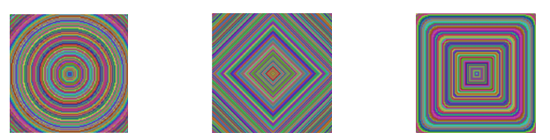
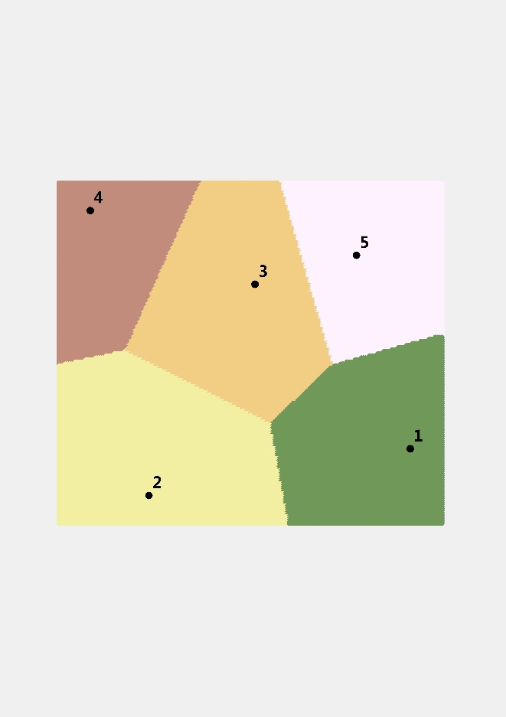
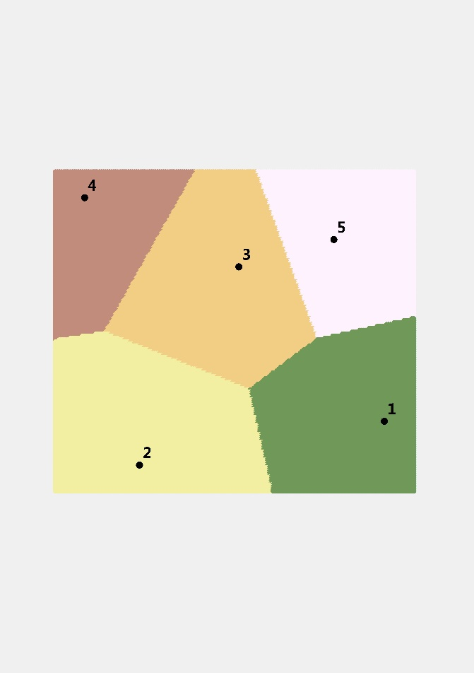
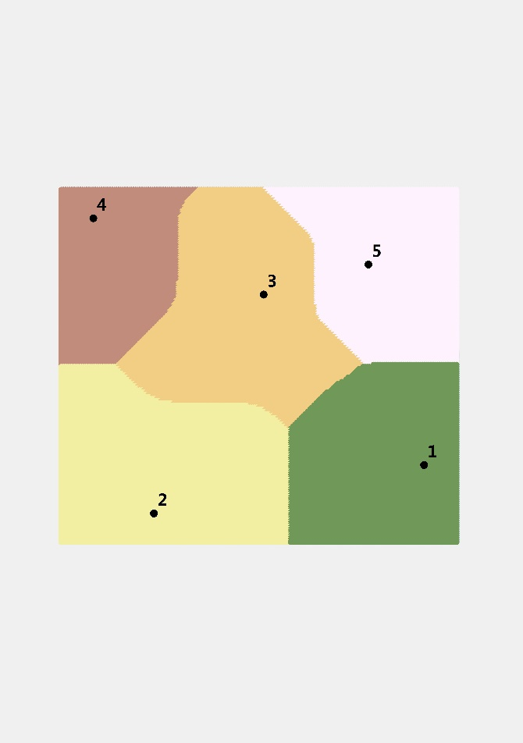
空间距离关系
以欧式距离、曼哈顿距离以及闵可夫斯基距离为例
周围的每点到中心点的距离
最小距离分类
（a）欧式距离 （b）曼哈顿距离 （c）闵可夫斯基距离(p=10)

Slide 5
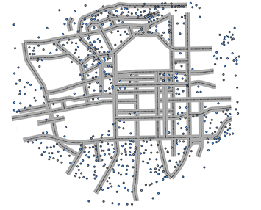
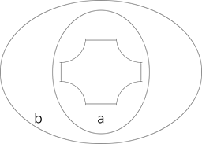
邻近度分析 缓冲区分析
基本原理
缓冲区
缓冲区分析
从数学的角度
是为识别某一空间实体对其周围地物的影响大小而在其周围建立的具有一定宽度的带状区域。
对一组或一类地物按缓冲的距离条件，建立缓冲区多边形，然后进行叠加分析的空间分析方法。
给定一个空间对象或集合，确定其邻域，邻域的大小由邻域半径R决定：
根据研究对象影响力的不同，缓冲区可分为均质和非均质两种。
根据均质和非均质的特性，缓冲区可分为静态和动态缓冲区。
a=b时，静态缓冲区
a≠b时，动态缓冲区
a，b指影响度

Slide 6
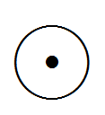
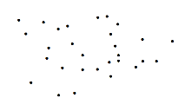
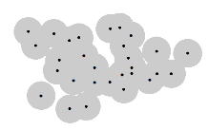
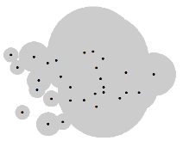

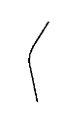
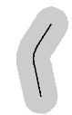
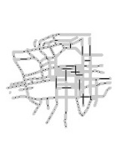
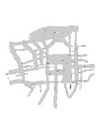
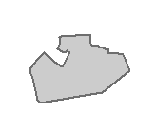
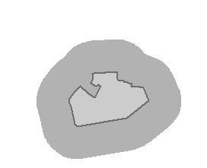
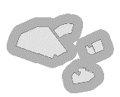
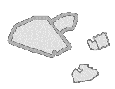
邻近度分析 缓冲区分析
矢量数据建立
矢量要素 | 缓冲区建立 | 类型
点 | 以点要素为圆心，以缓冲距离R为半径的圆 | 单点要素形成的缓冲区 多点要素形成的缓冲区 分级点要素形成的缓冲区
线 | 以线要素为轴线，以缓冲距离R为平移量向两侧作平行曲线，在轴线两端构造两个半圆弧最后形成圆头缓冲区 | 单线要素形成的缓冲 多线要素形成的缓冲区 分级线要素形成的缓冲区
面 | 以面要素的边界线为轴线，以缓冲距离R为平移量向边界线的外侧或内侧作平行曲线所形成的多边形 | 单一面状要素形成的缓冲区 多面要素形成的缓冲区 分级面要素形成的缓冲区
点要素的缓冲区形式
线要素的缓冲区形式
面要素的缓冲区形式

Slide 7
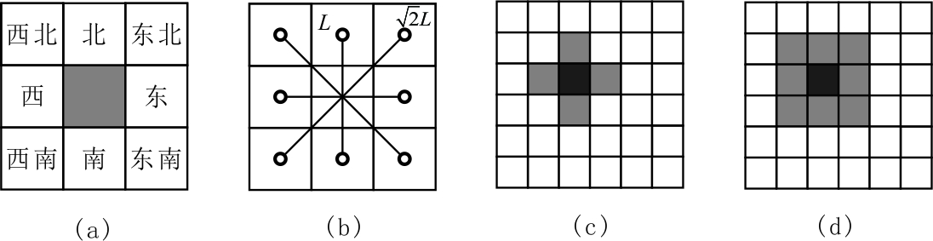
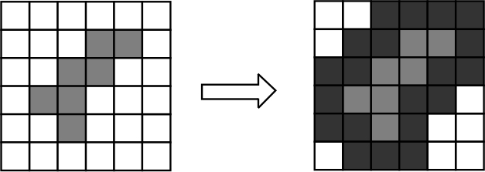
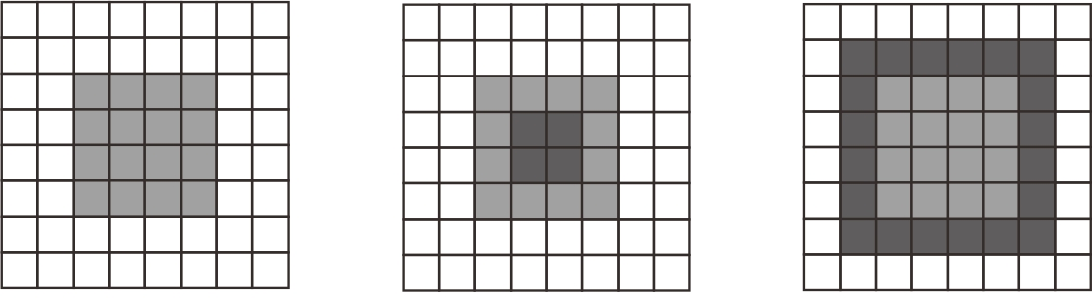
邻近度分析 缓冲区分析
栅格数据建立
栅格数据的缓冲区分析常称为推移或扩散，实际上是模拟物体在主体的作用下沿着一定阻力表面移动或扩散，距离主体越远所受的作用力越弱。
建立方法原理是将矢量图形栅格化，主要是像元加粗法，涉及大量的几何求交运算。以分析目标生成像元，借助于缓冲距离R计算出像元加粗次数，然后进行像元加粗形成缓冲区。
点要素的缓冲区形式
线要素的缓冲区形式
面要素的缓冲区形式

Slide 8
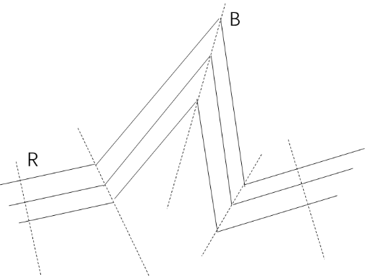
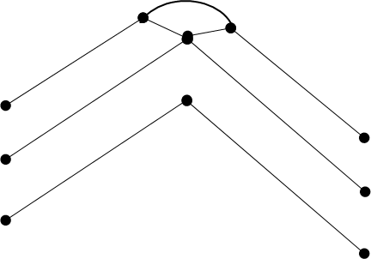
邻近度分析 缓冲区分析
实现方法
缓冲区重叠合并
栅格数据
栅格赋值法
以数学形态学扩张算法为代表，采用由实体栅格和八方向位移L得到n方向栅格像元与原图作布尔运算来完成。
计算速度快但精度低
栅
格
数
据
矢量数据
矢量数据
数学运算法
为加速复杂线状地物、网络结构地物等缓冲区的计算，可采用栅格索引方法。
计算量大，效率低
矢量栅格转换法
原理简单，精度低
但当栅格数据量很大，特别是L较大时实施有一定困难。
角分线法
凸角圆弧法
矢量栅格混合法
运算量小且精确
由端点、转折点和左右平行线形成的多边形构成缓冲区。
步骤：直线性判断；折点凸凹性的判断；凸顶点圆弧的嵌入；边线关系的判别和处理；生成缓冲区。

Slide 9
邻近度分析 缓冲区分析
应用
缓冲区作为一个独立的数据层可以参与叠加分析，常应用于道路、河流、居民点、工厂（污染源）等生产生活设施的空间分析，为不同实际需要（如道路修整、河道改建、居民区拆迁、污染源范围确定等）提供科学依据。
实施步骤
选择需要研究的空间对象
根据现有研究结论或计算，得到缓冲区半径大小
对矢量数据叠加分析，得到缓冲区内的空间对象并统计
进行缓冲区分析，得到缓冲区

Slide 10
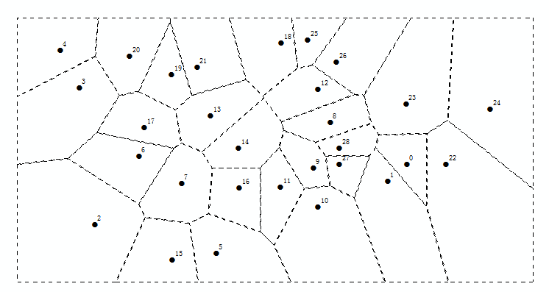
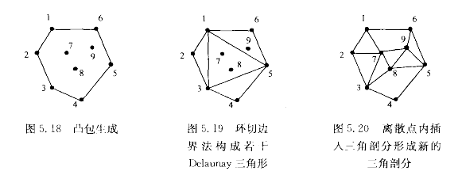
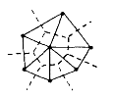
邻近度分析 泰森多边形分析
泰森多边形
特性
每个泰森多边形内仅含有一个控制点数据
多边形内的点到相应控制点的距离最近
多边形边上的点到两边控制点距离相等
泰森多边形是n边形，则与n个离散点相邻
Delaunay三角网
Delaunay三角网建立
Delaunay三角网是由与相邻泰森多边形共享一条边的相关点连接而成的三角网，与泰森多边形是对偶关系。
在泰森多边形的建立过程中，关键一步是Delaunay三角网的生成,通用算法为凸包插值算法。
凸包生成
凸包三角剖分
离散点插值

Slide 11
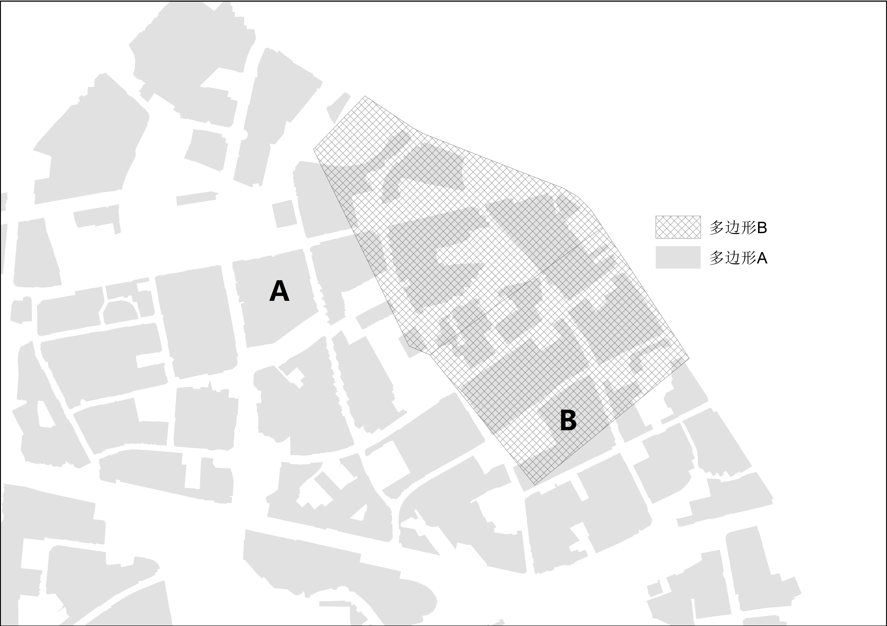
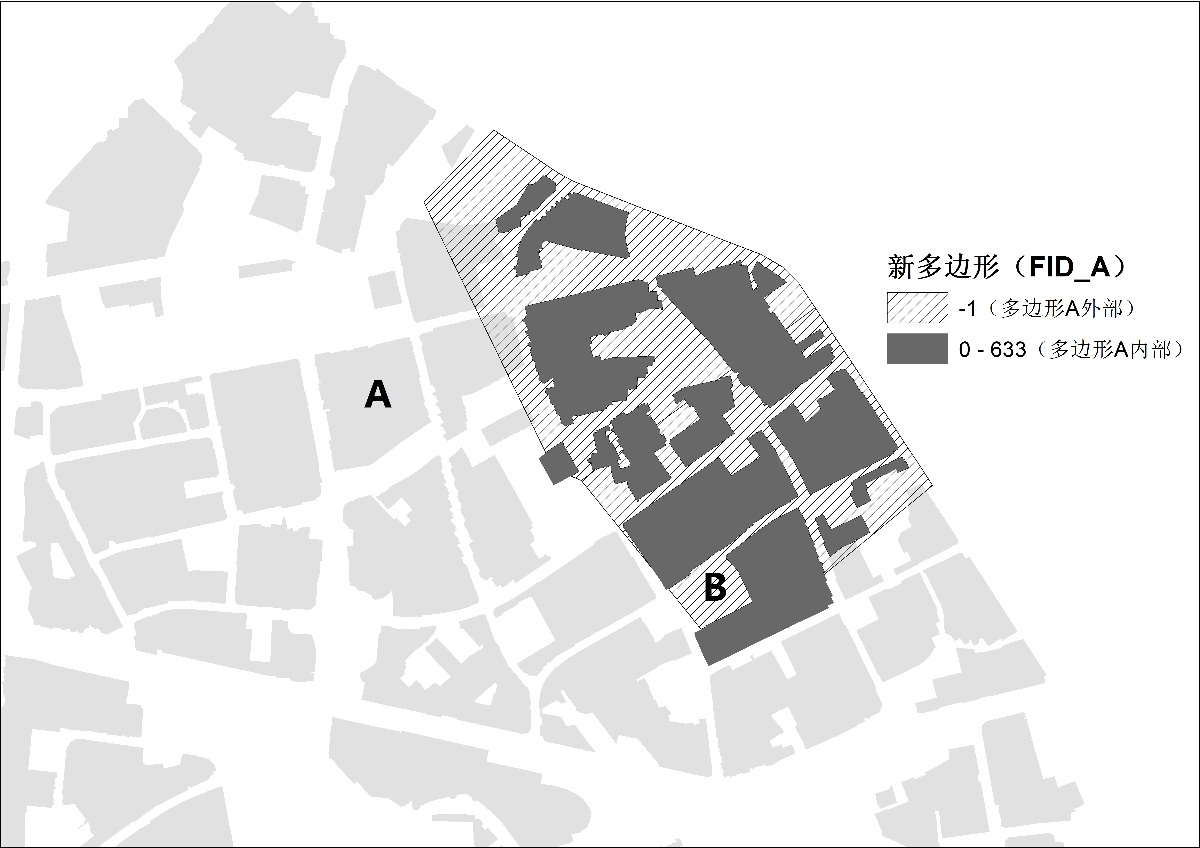
叠加分析
基本原理
叠加分析是指对结构和属性上既相互重叠，又相互联系的多种现象要素进行综合分析和评价；或者对反映不同时期同一地理现象的多边形图形进行多时相系列分析，从而深入揭示各种现象要素内在联系及其发展规律的一种空间数据分析方法。
使用叠加分析可将多个数据集的特征合并为一个特征。
可用于查找具有某一特定组属性值的特定位置或区域，即与指定的条件相符合。

Slide 12
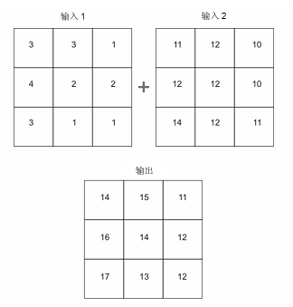
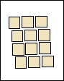
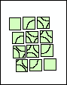
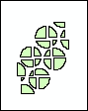
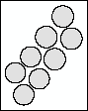
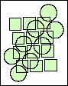
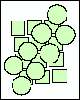
叠加分析
要 素 叠 加
栅 格 叠 加
在输入图层中的要素与被叠加图层中的要素叠置处，对该输入图层中的要素进行分割，在面相交处创建新区域。
通过将数值指定给每个特征，便可采用数学方式合并图层并将新值指定给输出图层中的每个像元。
输入要素
标识
相交
交集取反
算术运算
布尔运算
关系运算
不同叠加操作的结果可视化
栅格叠加示例（像元相加）
常见应用
叠加要素
联合
更新
类型叠加
数量统计
动态分析
几何提取

Slide 13
叠加分析
应用
常用于社会经济数据（主要来源于统计部门和行业内部统计）的空间化处理。
数据特点
数据时间序列长，连续性好。
行政单元和自然单元边界不一致、数据粒度过粗、表达尺度单一、受行政界线变迁影响、空间表达缺乏或不完善。
应用特点
运用叠加分析，建立社会经济数据与空间数据的联系，可以实现数据的空间化表达，能够直观、多尺度地表达统计信息的真实分布。

Slide 14
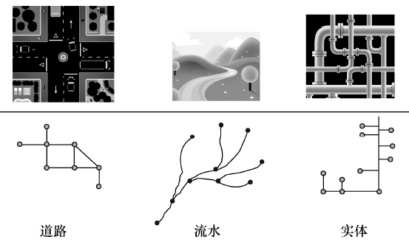
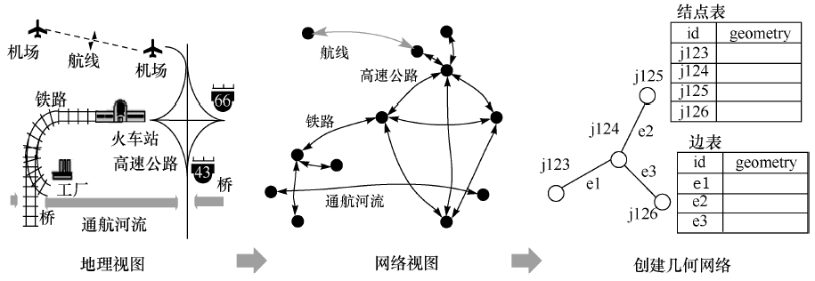
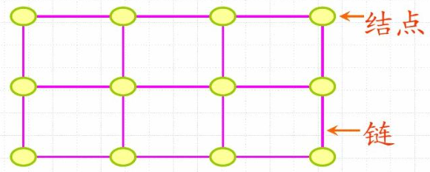
网络分析
常见网络及其示意图
基础
图论+运筹学
邻接矩阵表示法、关联矩阵表示法、邻接表表示法常用于描述图与网络。
过程
模拟和分析资源流动和分配
目的
优化网络结构及其资源分配
图或网络的表达：边（弧、链）、点
图或网络的存储：邻接矩阵
应用
如何设定一个服务中心？
从A到B的最短路径是什么？
从A到B有多少条可行路线？
结点：网络中任意两条线段的交点，如港口、车站等
链：连接两个结点的弧段。如公路、河流等；属性如阻碍强度、速度等
……
网络分析定义及应用
网络数据模型

Slide 15
网络分析
主要内容
01.
路径分析
02.
连通分析
03.
定位与配置分析
选定了起点、终点和路径必须通过的若干中间点后，通过路径分析按照指定条件寻找最优路径。
主要包括连通分量求解及设计最小费用的连通方案。
设一定数据量的需求点，求一定数量的供给点及供给点的需求分配，用来完成某个规划目的。

Slide 16
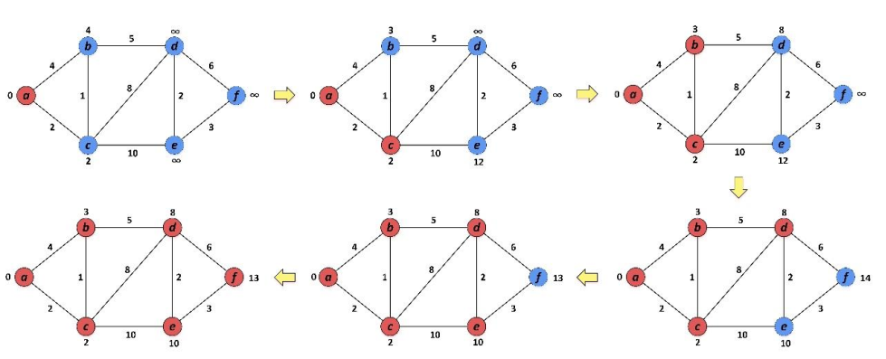
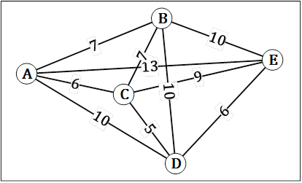
网络分析 路径分析
路径分析用于模拟两个及以上地点之间资源流动的路径寻找过程。
对所有点的最佳路径
单源点间的最短路径
得到路径总长度最短的经过每个顶点正好一次的封闭回路。
目前只有一些近似最短路径的解法，如启发式搜索、最优插入法。
Dijkstra算法是一种按路径长度递增次序产生最短路径的经典算法，能解算出有向权图在数学上的绝对最短路径
如对于给定的空间分布，先给定一个初始集，然后在每次迭代中，将一个后继点依Peano次序插入到初始集中去，这样每次增加的路径长度是最小的。
区分
计算最短路径，权重设置为两点的实际距离；
计算最佳路径，权值设置为起点到终点的时间或费用。

Slide 17
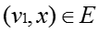
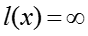
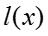
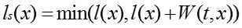
网络分析 路径分析
Dijkstra算法是Dijkstra（1959）提出的一种按路径长度递增的次序产生最短路径的算法，被认为是解决单源点间最短路径问题比较经典而且有效的算法，能够解算出有向权图在数学上的绝对最短路径（Dijkstra，1959）。设G=<V,E,W>是赋权图，V≠∅，其元素称为顶点或结点；E是V&V的多重子集，其元素称为边；W(e)是e的权，v1∈V ，应用本算法求解v1到其余各点的最短路径过程如右侧：
(1)令 ；
(2)对于T 中任意顶点x，如果存在 ，即x与 直接相连，则置 ，否则置 ；
(3)求 值最小的T 中顶点t，记 ；
(4)令 ；
(5)如果T 为空，则算法结束；
(6)对于T 中任意顶点x, ,转步骤(3)；

Slide 18
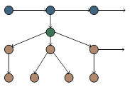
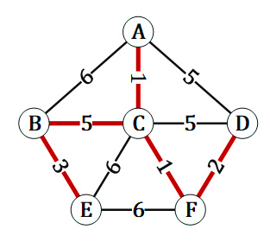
网络分析 连通分析
基本原理
在应用最短路径算法时考虑交通网络本身的特点：
数据量大小
数据存储
格式
经纬度
数据
问题应用
几何拓扑特征
1 连通分量求解问题
2 最小费用连通方案
数据来源及时间
道路属性特征
关键的问题有二：
选用何种数据结构；
采用哪类搜索算法求得最优化的解
求解思路：首先画出原始网络图，再进行深度优先、广度优先搜索过程
求解方案：最小生成树法，保证在成本最低的情况下使全部节点连通

Slide 19
网络分析 连通分析
连通问题的求解过程实质上是对应图生成树的求解过程
以在多个城市间建立通信线路问题为例
基本概念
连通图：在图中，任意两个节点之间都存在一条路
不同城市
树：若一个连通图中不存在任何回路，则称树
顶点
生成树的权树：生成树中各边的权数之和
最小生成树：生成树中各边的权数之和
最小生成树算法
边
构造最小生成树依据有二：
①在网中选择n-1条边连接网的n个顶点；
②尽可能选取权值最小的边。
权值
两城市的通信线路
所付代价
常用算法:
对多个顶点的图可以建立许多生成树，求成本最低的通信网
带代权连通图的最小生成树问题
Kruskal算法
Prim算法

Slide 20
网络分析 连通分析
算法介绍
Kruskal算法
Prim算法
二者本质相同，均是从以上两条依据出发设计的求解步骤，只是在表达和具体步骤设计中有所差异。
设图G是由m个节点构成的连通赋权图，则构造最小生成树的步骤如下：
（1）先把图G中的各边按权数从小到大重新排列，并取权数最小的一条边为生成树T中的边；
（2）在剩下的边中，按顺序取下一条边，若该边与生成树中已有的边构成回路，则舍去该边，否则选择进入生成树中；
（3）重复步骤（2），直到有m-1条边被选进T中，这m-1条边就是图G的最小生成树。
基本思想是：假设G=(V，E)是连通图，生成的最小生成树为T，从连通网G={V,E}中的某一顶点u0出发，选择与它关联的具有最小权值的边(u0,v)，将其顶点v加入到生成树的顶点集合U中。以后每一步从一个顶点在U中，而另一个顶点不在U中的各条边中选择权值最小的边(u,v)，把它的顶点加入到集合U中。如此继续下去，直到网中的所有顶点都加入到生成树顶点集合U中为止。

Slide 21
网络分析 定位与配置分析
定位
问题
已知：需求源的分布
求解：在哪里布设供应点
分配
问题
已知：供应点
求解：为哪些需求源提供服务
对“最佳位置”的不同解释
定位设施的数量要求
主要
属性
中心的供应量、最大阻值、网络边、网络结点的需求量、最大阻值、拐角属性等。
主要
属性
常用于：医院、消防站等服务设施的布局选址问题。
常用于：为城市中的每一条街道上的学生确定最近的学校，为水库提供供水区等。

Slide 22
空间可达性 概念理论
起源于古典区位论，是反映交通成本的基本指标，旨在度量空间上某一实体的位置优劣程度。
克服空间阻隔的难易程度
单位时间内接近的发展机会数量
人为主体的
交通能力
消费者剩余的角度
出行所产生的效应
相互作用的潜力
若某一地点到其它地点的空间阻隔大，则该点的可达性差；反之，则可达性好。
若能接近的发展机会多，则该点的可达性好；反之，则该点的可达性差。
若某一点所受的相互作用大，则该点的可达性好；反之，则可达性差。
若社会经济地位较高者拥有相对较多的出行选择方式，其可达性相对较好；身体素质较差的出行能力相对较弱，其可达性相对较低
若出行产生的效应大，则认为可达性好；反之，则差。

Slide 23
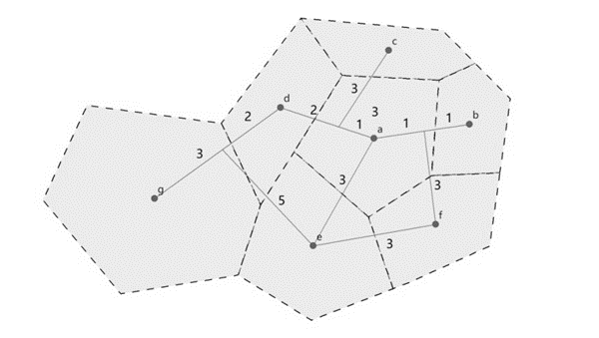
空间可达性 基于空间阻隔方法
直观易懂，忽略终点吸引力和人的因素
结点可达性计算
网络可达性计算
基于拓扑的计算
相对可达性：起始点间的距离
为了便于比较多个城市道路网络间的可达性，必须对其进行标准化处理。
基于路网布局与联系数量
不仅考虑两点间的最短距离，还考虑两点间可通达路径条数及布局等因素
优点：能较好地分析网络连接特性，可客观比较多个城市或区域道路网络形态及空间布局的优劣程度
缺点：没有考虑城市规划的重点研究对象——人的活动，应用范围有局限
两点之间的空间阻隔
综合可达性：起始点间的距离之和
一点至区域中所有点的空间阻隔
网络可达性平均值计算公式：
或
式中，i，j = 1,2，…，n； 为网络中一点至另一点的空间阻隔； 为i区域的综合可达性
表征空间阻隔的指标有：
两点空间直线距离、交通网络距离、
出行时耗、货币成本及综合成本等

Slide 24
空间可达性 基于空间阻隔方法
实例
假设一个城市共有七个分区，a，b，…，g为分区的重心点，重心点之间的交通网络及其间的空间阻隔程度指标见下图，两两重心点之间的相对可达性指标见表1，重心点的综合可达性指标值和网络可达性指标值计算结果见表2。
表1
城市分区与交通网络示意图
表2
比较表1与表2测算的可达性指标值可以得知：①a与b间的空间阻隔程度最低，而g与f间的空间阻隔程度最高，可以认为a与b间的可达性最好，而g与f间的可达性最差；②各重心点的综合可达性指标值有4个点低于网络可达性平均值，3个点高于平均水平，可以判断a，b，d和e点的可达性优于其他三点，其中a点是可达性最好的点。

Slide 25
空间可达性 基于机会累积方法
理论简介
所需数据
在某个设定时间、距离或成本阈值下，统计出发点能够接近的目标点数量，数量越多，代表可达性越高。
研究范围与研究单元
社会、人口、经济等属性信息，以及兴趣点
交通网络及其结点
主要方法
方法评价
等值线法
优点
与习惯性思维一致
直观显示距离远近与发展机会数量的关系
清晰表示机会数量在空间阻隔上的分布
不同点间的可达性指标可比较
移动搜寻法
缺点
没有一个确切的指标值反映某点在区域体系中的地位
2
两步移动搜寻法
随给定出行范围的不同, 可达性会发生变化, 受主观影响很大
关系
与距离法的共同点是，若要提高某点的可达性，应先提高机动性

Slide 26
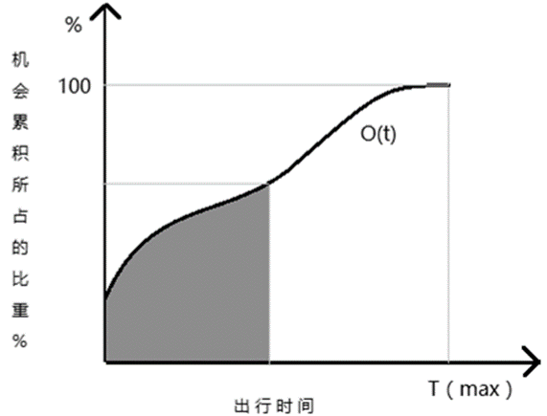
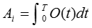
空间可达性 基于空间阻隔方法
实例
如果i区居民出行克服了到j区的空间阻隔，i区居民就能接近j区的所有活动，所有不大于该空间阻隔的小区的所有活动都应合计进来，则i区可达性为：
式中， 是发展机会随出行时间变化的分布函数，T 是给定的出行时间，随着出行时间变化的可达性分布曲线如右图。由图可知，随着出行时间的增长，所能接触到的机会也会增加，如果出行时间足够长，就能够接触到所有的发展机会。
基于机会累积计算的可达性分布曲线图

Slide 27
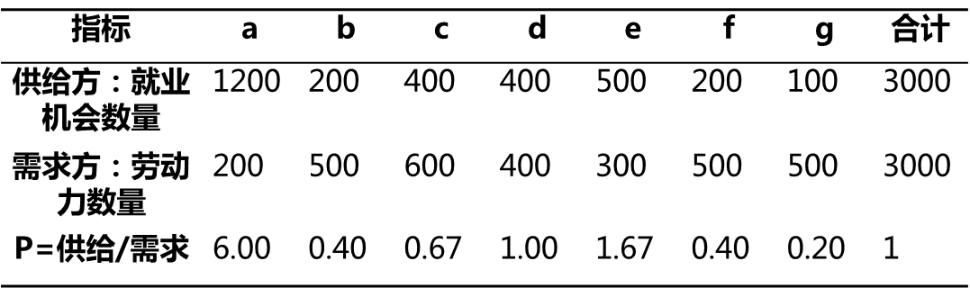
空间可达性 基于空间阻隔方法
实例
表1 城市各分区的就业岗位和劳动力数量统计表
图1 基于机会累积的各点可达性指标值分布图
在上页图的基础上，假设各分区就业岗位和劳动力数量如表1所示, 可得出各分区的可达性分布，见右图1。可看出, 如果所有的分区都克服3个单位的空间阻隔(即等时线取值为3), 那么在a点能接触到76.7%的就业机会, 在c点只能接触到13.3%的就业机会, 而在g点能接触到的就业机会为3.3%。

Slide 28



空间可达性 两步移动搜寻法扩展
基本思想
方法扩展
（1）对于每个供给点j，搜索所有在j搜索半径d₀范围内的需求点k，计算供需比R_{j}
基于引入距离衰减函数的扩展
（2）对每个需求点i，搜索所有在i搜索半径d₀范围内的的供给点j，将所有供需比R_{j}加总得到i点的可达性$A_{i}^{F}$：
对搜索半径的扩展
$$A_{i}^{F}=\sum_{jε\left\{d_{ij}≤d_{0}\right\}}{R_{j}=}\sum_{jε\left\{d_{ij}≤d_{0}\right\}}{\left[\frac{S_{j}}{\sum_{kε\left\{d_{kj}≤d_{0}\right\}}{D_{k}}}\right]}$$
三步移动搜寻法
胡弗型移动搜寻法
优化型两步移动搜寻法
对需求或供给竞争的扩展
式中，i表示需求点；j表示供给点；$A_{i}^{F}$表示根据两步移动搜索法计算得到的需求点i的可达性；$d_{ij}$是需求点i和供给点j之间的距离；$R_{j}$是供给点j的设施规模与搜寻半径$d_{0}$内所服务的人口的比例；$S_{j}$表示供给点j的供给规模；$D_{k}$表示需求点k的需求规模。
对出行方式的扩展
多交通模式下的两步移动搜寻法
基于通勤的两步移动搜寻法

Slide 29
空间可达性 两步移动搜寻法扩展
三步移动搜寻法
胡弗型移动搜寻法
优化型两步移动搜寻法
在传统的两步移动搜索过程之前，增加一步包括全部需求点和设施点在内的搜索，计算需求点i与设施点j之间的选择权重，用来衡量位于同一需求点搜寻半径之内的多个设施之间的竞争效应。
提出对三步移动搜索法中的选择权重变量加以修正，以综合考虑出行成本和设施点服务能力两个方面对出行选择的影响。
提出采用各设施的前一阶段的实际使用者数量作为设施的使用者数量，从而改进了对同一设施资源可能来自多个需求点的竞争。在该模型中的主要瓶颈是数据的可获取性。
对需求或供给竞争的扩展
采用多交通出行模式下的加权平均交通时间，修正传统两步移动搜寻法中单一交通模式下的交通时间，更好地反映需求人群在交通能力方面的异质性。
纳入通勤行为对公共服务可达性的影响，需求数量不再固定不变，而是根据通勤行为发生变化，在一天之中需求个体的位置也可能是变化的。
对出行方式的扩展
多交通模式下的两步移动搜寻法
多交通模式下的两步移动搜寻法

Slide 30
空间可达性 基于空间相互作用
势能模型
方法简介
模型的细化
考虑不同交通方式及其阻抗、居民出行选择
1959，Hansen提出可达性是指“机会相互作用的潜力，而不是相互作用的难易程度”。
从空间相互作用的角度来评价获取某种可达性服务或资源的难易程度，其大小随距离而衰减，与起点的出行发生量及终点的吸引力大小呈正比。
综合考虑远程通信因素、居民出行行为及现有空间阻隔
Shen供需势能模型
将供给和需求两方面的因素加入了势能模型

Slide 31
空间可达性 基于空间相互作用
Hansen势能模型及其评价
可达性指标测算
模型评价
为1区到2区从事某类活动的相对可达性； 为2区的活动规模, 如就业岗位数、人口等； 为1区与2区间的出行时间或距离；x是指数, 表示区与区之间出行时间的效果。对上式求和可得一点的综合可达性, 即势能模型。
势能模型测算出来的可达性值带有量纲, 与发展机会的数量级相关, 不是标准化值, 结果不明了。
可达性总值受空间阻隔函数干扰大。
此时, 某一点的综合可达性指标值是将区域中所有点的发展机会在此点上所具有的势能进行求和, 即该点能接近的发展机会的数量：
只考虑了供给方，没考虑到需求方之间的竞争，因此存在一定的缺陷。
为i区的可达性； 为分布在j区的发展机会； 为i区至j区的空间阻隔衰减函数。

Slide 32

空间可达性 基于空间相互作用
Shen供需势能模型及其评价
模型评价
可达性指标值没有量纲，数值已经标准化，结果简单、清晰、易于比较。
模型概述
可达性指标的期望值或者权重均值是发展机会数量与寻求机会的居民数量的比值μ，即就业率，若可达性指标大于就业率μ， 则可达性较好，反之则可达性较差。指标值越大，可达性越好。
Shen（1998）在Hansen势能模型的基础上，将“需求方”考虑进来，认为考察一点的可达性不仅要计算发展机会在该点具有的势能而且还要考虑发展机会的需求在该点具有的势能。
指标测算
由Hansen势能模型计算每个地区对就业机会的需求潜力和对某地区所具有的势能,
为在j区寻找就业机会的潜力；
为k区寻
找就业机会的居民数量。
为i区的可达性； 为分布在j区的
发展机会； 为i区至j区的空间阻
隔衰减函数。

Slide 33
主要模型
主要内容
空间可达性 模型比较与评述
优点
缺点
忽略了目的地的吸引力与人的活动等因素的影响
距离法
以两点间的距离、出行时间、出行费用来表示端点间的空间阻隔程度
方法较为简单，直观易懂
等值线法
根据出行成本分级，分别统计不同成本分级下可到达的目标点的数量
适用于分析一个城市的公共、医疗、教育、娱乐等设施的分布情况，从而评价城市土利用规划是否合理，不同群体或区域对于某种服务设施的可达性或接近度是否公平
以普查单元为圆心，设定极限距离为半径的搜索区，以区内设施总数与总人口数比值度量可达性
忽略了目的地的吸引力与距离衰减作用，并且在阈值的选择上具有很大的主观性
累积机会法
移动搜寻法
在移动搜寻法基础上的改善，鉴于移动搜寻法忽略了实际可达性的时效性
两步移动搜寻法
小区之间的行驶时间因交通方式和时间段的不同而异，而重力模型使用同一时间
两区间出行数与出发区的出行发生量和到达区的出次吸引量各成正比，与两区间的行程时间(或费用、距离等)成反比关系建立的未来交通分布预测模型
势能模型法
能考虑路网的变化和土地利用对人们出行的影响

Slide 34
空间可达性 模型验证与优化
以更细小的研究单元为单位，建立合理的可达性指标的综合评价体系。
01
利用GIS软件提供的相应开发平台及分析功能，将可达性度量方法的适宜性模型与GIS平台相集成。
04
整合时间与空间要素，考虑心理认知因素，进而改进可达性度量方法。
02
对多种可达性度量方法及评价指标进行综合研究，在此基础上建立完善的可达性度量体系。
从交通大数据中提取有用信息，使模型更加符合现实应用。
03
05

Slide 35
Thank you

